Slide 1
Data story · Harga pangan pokok di 38 provinsi, 2021 sampai 2025
Selalu Lebih Mahal
27%
lebih mahal, rata-rata Papua dan Papua Barat 2021 sampai 2025
Pangan pokok di Tanah Papua konsisten sekitar 25% lebih mahal dari median nasional sejak 2021, dan di pegunungan selisihnya hampir 70%.
67%
lebih mahal di Papua Pegunungan, provinsi termahal 2024
Erlangga Dewa Sakti (203012510035) · Alya Nabila Muliani (203012510013)
Visualisasi Data Lanjut (CAK7AGB4) · Magister Informatika, Telkom University
Notes:
Erlangga, ±30 detik.
- Buka dengan pesan utama, satu kalimat utuh.
- Angka persis: 27% (rata-rata Papua dan Papua Barat, 2021 sampai 2025) dan 67% (Papua Pegunungan, 2024). Di pesan dibulatkan supaya mudah diingat.
- Data: Badan Pangan Nasional, 38 provinsi, Januari 2021 sampai Januari 2026.

Slide 2
Direktorat Distribusi dan Cadangan Pangan, Badan Pangan Nasional
Mengapa audiens ini
1
2
3
Keputusan mereka
Yang sudah mereka tahu
Yang belum mereka pegang
Mengalokasikan Fasilitasi Distribusi Pangan (subsidi ongkos angkut) antarprovinsi.
Harga pangan di Papua mahal.
Seberapa besar selisihnya, apakah mengecil, dan provinsi mana di Papua yang paling berat.
Karena itu cerita ini membandingkan provinsi dengan provinsi.
Notes:
Erlangga, ±40 detik.
- Cerita kami membandingkan provinsi dengan provinsi. TPID satu provinsi tidak bisa memindahkan anggaran ke provinsi lain; yang memutuskan alokasi antarprovinsi adalah direktorat ini.
- Mereka sudah tahu Papua mahal. Kami menjawab tiga hal yang belum mereka pegang: seberapa besar, apakah mengecil, siapa yang paling berat.

Slide 3
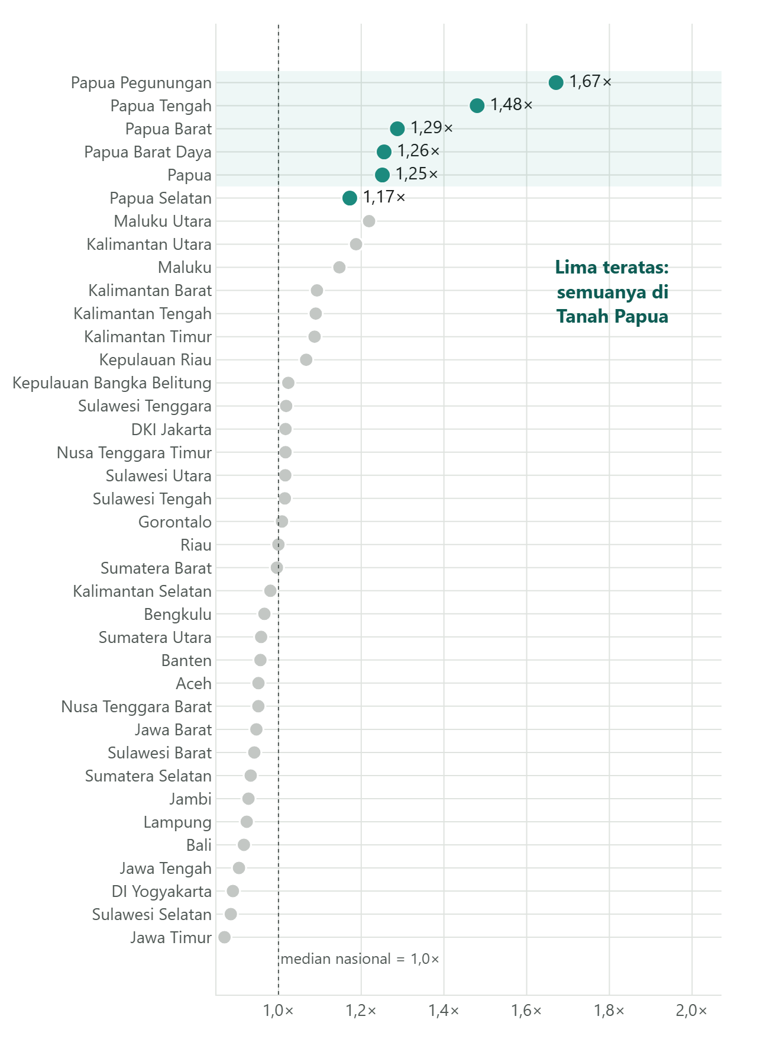
Lima teratas semuanya Papua
Setup · Gambar 1
5 dari 5
provinsi termahal tahun 2024 ada di Tanah Papua
Harga tiap provinsi dibagi median 38 provinsi untuk komoditas dan bulan yang sama. 1,0× berarti setara provinsi yang di tengah.
Papua Pegunungan 1,67× · Papua Tengah 1,48×
Provinsi di Tanah Papua
Provinsi lain
Notes:
Erlangga, ±55 detik.
- Cara membaca: tiap titik satu provinsi, garis putus-putus median nasional 1,0×, makin ke kanan makin mahal.
- Arahkan mata ke titik hijau toska: lima teratas semuanya Papua.
- Papua Pegunungan 1,67× = 67% lebih mahal dari provinsi yang di tengah.
- Kalau ditanya kenapa 2024: tahun lengkap pertama untuk empat provinsi pemekaran.

Slide 4
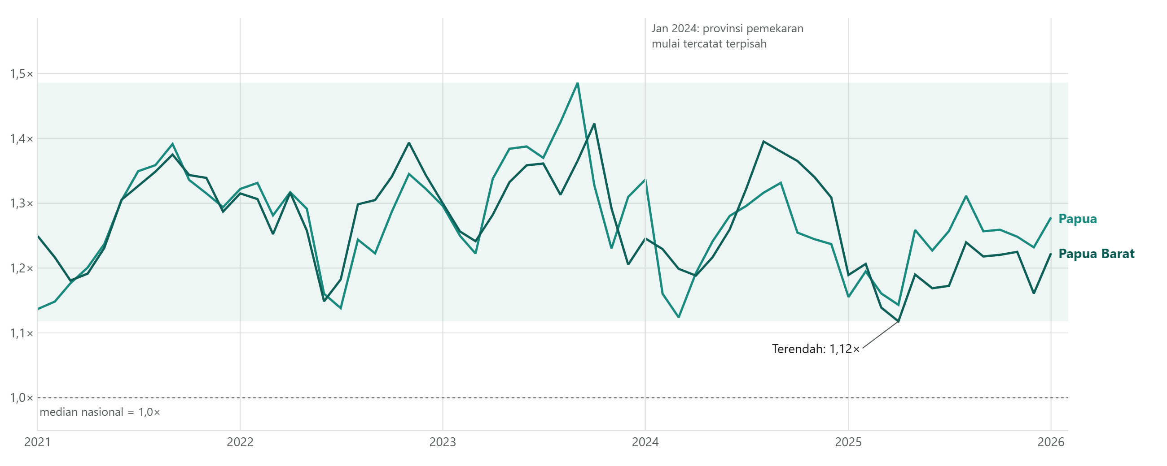
Lima tahun tetap jauh dari 1,0×
Konflik · Gambar 2
1,12×
bulan termurah dalam lima tahun, April 2025
Rentang kedua garis selama lima tahun
Median nasional = 1,0×
Notes:
Erlangga, ±55 detik.
- Kalau mahalnya sementara (cuaca, kapal telat), garis akan turun lagi ke 1,0×. Ternyata tidak.
- Pita hijau toska: rentang kedua garis selama lima tahun. Tahunan 1,19 sampai 1,34×, rata-rata 27% lebih mahal.
- Titik terendah pun 1,12×, April 2025.
- Garis vertikal Januari 2024: wilayah kedua provinsi menyusut karena pemekaran, jadi sebelum dan sesudahnya bukan wilayah yang persis sama.
- Serahkan ke Alya.

Slide 5
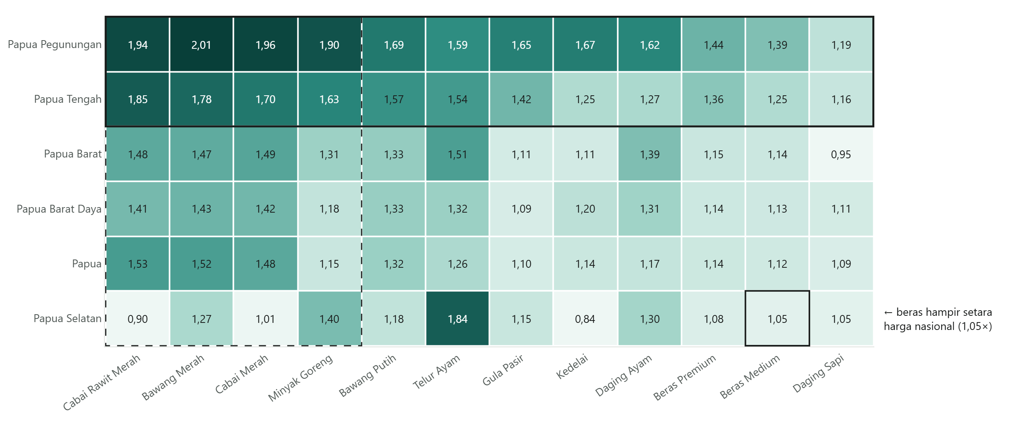
Beban terberat ada di pegunungan
Resolusi · Gambar 3
1,67×
Papua Pegunungan, provinsi termahal 2024
1,0× sampai 2,0×: makin gelap makin mahal
Dua provinsi terberat
Empat komoditas terberat
Notes:
Alya, ±55 detik.
- Kalau dirinci, bebannya tidak merata.
- Bingkai tebal: Papua Pegunungan dan Papua Tengah jauh di atas provinsi Papua lain.
- Garis putus: empat komoditas terberat, yaitu cabai rawit, bawang merah, cabai merah, minyak goreng; 1,63 sampai 2,01×.
- Kontras: beras di Papua Selatan hampir setara harga nasional, 1,05×.
- Ini yang membuat usulan bisa spesifik: provinsi mana dan komoditas apa.

Slide 6
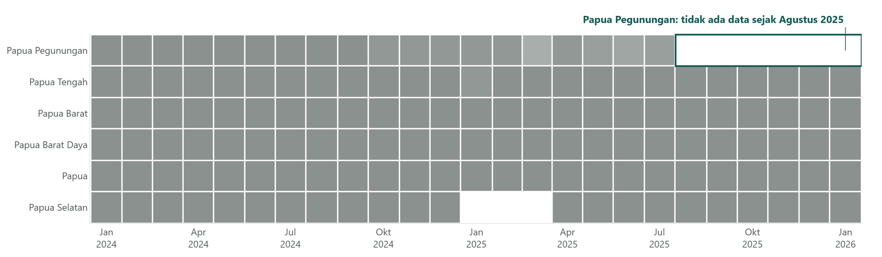
Termahal, tapi datanya paling tipis
Resolusi · Gambar 4
62%
data Papua Pegunungan tahun 2025 kosong
Semua 12 komoditas tercatat
Sebagian tercatat
Tidak ada data
86% harga Papua Pegunungan 2025 yang tercatat berupa kelipatan Rp500, dibanding 2% di provinsi lain. Angka sebulat itu menandakan pengamatannya sangat sedikit.
Notes:
Alya, ±45 detik.
- Kami ingin melihat apakah 2025 membaik di Papua Pegunungan. Ternyata 62% datanya kosong, dan tidak ada data sama sekali sejak Agustus 2025.
- Yang tercatat pun 86% kelipatan Rp500, padahal di provinsi lain hanya 2%.
- Jadi kami tidak menafsirkan 2025 untuk Papua Pegunungan. Ini dasar usulan kedua.

Slide 7
Semua angka adalah rasio terhadap median nasional
Keputusan desain paling menentukan
1
Satu sumbu untuk 12 komoditas
Rasio
Beras (±Rp13 ribu) dan daging sapi (±Rp135 ribu) terbaca di skala yang sama.
harga provinsi
÷
2
Median, bukan rata-rata
Harga Papua tidak ikut menaikkan pembandingnya. Dengan rata-rata, Papua Pegunungan hanya terbaca 1,58×.
median 38 provinsi
3
Dot plot, bukan peta
untuk komoditas dan bulan yang sama
Posisi titik pada satu sumbu lebih mudah dibandingkan daripada gradasi warna. Petanya kami buat lalu buang.
Notes:
Alya, ±55 detik.
- Keputusan paling menentukan: semua angka dijadikan rasio terhadap median 38 provinsi.
- (1) dua belas komoditas dengan harga berbeda sepuluh kali lipat bisa dibaca di satu sumbu.
- (2) median, supaya provinsi Papua yang ekstrem tidak menaikkan pembandingnya sendiri.
- (3) yang dibaca jarak dari 1,0×, jadi dot plot lebih tepat daripada peta. Peta dibuang: Papua yang luas mendominasi, DKI dan DIY nyaris tak terlihat, Papua Barat 1,29× dan Papua 1,25× tampak sama warnanya.

Slide 8
Data 2025 yang rapuh mengubah fokus cerita
Satu hal yang berubah selama pengerjaan
Rencana awal
Yang kami lakukan
Fokus Papua Pegunungan saja
Diperluas ke enam provinsi Papua
Telur tampak 2,75× median nasional pada 2025.
Tahun pembanding diganti ke 2024 yang lengkap. Data 2025 yang rapuh dijadikan temuan (Gambar 4).
Notes:
Erlangga, ±40 detik.
- Awalnya kami ingin fokus ke Papua Pegunungan saja karena angka telurnya mencolok, 2,75× median pada 2025.
- Dicek per bulan: telur melompat dari Rp117.500 ke Rp47.500 dalam sebulan, dan hampir semua harga 2025 berupa angka bulat.
- Jadi fokus diperluas ke enam provinsi Papua, tahun pembanding 2024. Kerapuhan datanya kami tampilkan sebagai Gambar 4.

Slide 9
Dua usulan untuk Fasilitasi Distribusi Pangan
Yang kami usulkan
1
Prioritaskan Papua Pegunungan dan Papua Tengah, khususnya cabai rawit, bawang merah, cabai merah, dan minyak goreng, sebagai program rutin sepanjang tahun.
2
Tambah titik pantau harga di Papua Pegunungan, agar dampak program apa pun di provinsi termahal bisa diukur.
Pangan pokok di Tanah Papua konsisten sekitar 25% lebih mahal dari median nasional sejak 2021, dan di pegunungan selisihnya hampir 70%.
Notes:
Alya, ±35 detik, lalu tanya jawab.
- Usulan 1: selisihnya menetap lima tahun, jadi Papua Pegunungan dan Papua Tengah butuh fasilitasi yang rutin, bukan operasi pasar sesekali. Fokus ke empat komoditas terberat.
- Usulan 2: tanpa data, program apa pun di provinsi termahal tidak bisa dievaluasi.
- Tutup dengan membaca ulang pesan utama di bawah, lalu: "Terima kasih, kami siap menjawab pertanyaan."

Slide 10
Kenapa median, bukan rata-rata
Provinsi (2024) | Terhadap median | Terhadap rata-rata
Papua Pegunungan | 1,67× | 1,58×
Papua Tengah | 1,48× | 1,40×
Papua Barat | 1,29× | 1,22×
Papua | 1,25× | 1,18×
Papua Selatan | 1,17× | 1,11×
2 sampai 7%
rata-rata nasional lebih tinggi dari median di setiap komoditas (2024), karena harga Papua menariknya ke atas.
Dengan rata-rata sebagai pembanding, selisih Papua terlihat lebih kecil dari kenyataannya.
Notes:
Jawaban singkat: harga antarprovinsi condong ke kanan karena Papua. Kalau pembandingnya rata-rata, Papua ikut menaikkan pembandingnya sendiri dan selisihnya tampak lebih kecil. Median tidak terpengaruh ekor itu, dan 1,0× langsung berarti provinsi yang di tengah. Kelemahan yang perlu diakui: median tidak ditimbang jumlah penduduk.

Slide 11
Apakah 1,67× bergantung pada data yang meragukan?
1,67×
1,64×
1,69×
Setahun penuh 2024, angka yang dipakai di cerita
Hanya Januari sampai Juni 2024, saat porsi angka bulat 0 sampai 10%
Semua harga kelipatan Rp500 dibuang
Dengan ketiga cara, Papua Pegunungan tetap termahal dan lima besar tetap semuanya di Tanah Papua. Porsi angka bulat di Papua Pegunungan naik bertahap: 0% di awal 2024, 100% sejak Mei 2025.
Notes:
Kalau ditanya soal kualitas data 2024: penurunan kualitas mulai pertengahan 2024, tapi kesimpulan tidak bergantung pada bulan yang meragukan. Hindari kata "malas": data hanya menunjukkan angka makin bulat dan makin jarang; penyebabnya bisa jumlah pasar yang dipantau, pergantian petugas, atau akses.

Slide 12
Kenapa data kosong tidak diinterpolasi
1
Setelah Juli 2025 tidak ada titik ujung
2
Titik yang tercatat pun lemah
Mengisinya berarti ekstrapolasi, menebak harga yang tidak pernah diamati.
86% harga Papua Pegunungan 2025 berupa kelipatan Rp500.
3
Kekosongan itu sendiri temuannya
4
Klaim utama tidak memakainya
Provinsi termahal paling jarang dipantau; itu dasar usulan kedua.
Gambar 1 dan 3 memakai 2024 yang hampir lengkap. Celah Papua Selatan (Januari sampai Maret 2025) jatuh di Ramadan dan Lebaran, saat harga biasanya melonjak.
Notes:
Jawaban singkat: data setelah Juli 2025 tidak ada sama sekali, jadi mengisinya berarti mengarang. Data yang ada pun kebanyakan angka bulat. Kekosongan ini justru temuan kami, dan klaim utama memakai data 2024 yang hampir lengkap.

Slide 13
Kenapa Gambar 2 hanya Papua dan Papua Barat
Provinsi | Data mulai
Papua | Januari 2021
Papua Barat | Januari 2021
Papua Tengah | Januari 2024
Papua Pegunungan | Januari 2024 (berhenti Juli 2025)
Papua Selatan | Januari 2024
Papua Barat Daya | Januari 2024
Empat provinsi hasil pemekaran 2022 baru dicatat terpisah mulai Januari 2024. Klaim "lima tahun" hanya bisa diuji dengan provinsi yang tercatat sejak 2021.
Sebelum 2024, garis Papua masih mencakup Pegunungan, Tengah, dan Selatan. Turunnya garis setelah 2024 sebagian karena wilayahnya menyusut.
Notes:
Keempat provinsi lain tetap muncul di Gambar 1, 3, dan 4. Kalau ditanya: mereka bisa ditambahkan sebagai garis pendek mulai 2024, tapi judul "lima tahun" hanya berlaku untuk dua garis.

